Slide 1

Разработка стратегии развития
ФГУП «Комбинат «Электрохимприбор» в условиях цифровой трансформации с внедрением технологии искусственного интеллекта
Малышева Лариса Анатольевна
Руководитель дипломного проекта
Шумай Тарас Михайлович
Помощник генерального директора по административному управлению
Группа ПП09
30.06.2022

Slide 2
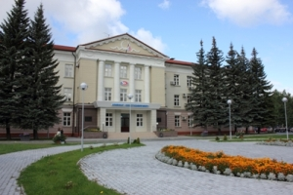
Краткие сведения о предприятии
ФГУП «Комбинат «Электрохимприбор»
80
структурных подразделений
13
промышленных площадок
8 000
численность персонала
1122
количество зданий и сооружений
40 км
периметр городской контролируемой зоны
42,2 км²
площадь земельных участков
2020
2014
1976
1954
1947
Присвоение статуса системообразующего предприятия
Присвоение статуса Федеральной ядерной организации
Преобразование
в Комбинат «Электрохимприбор»
Освоение производства
ЯБП и ЯЗ
Основание завода
2

Slide 3




Актуальность проекта
3

Slide 4
Анализ внешних факторов (2022)
Санкции +
Угрозы вредоносных закладок в импортном системном ПО
Ускоренный переход о ОС Windows на ОС Astra Linux
переработка / адаптация ПО информационных систем комбината для работы в ОС Astra Linux
поиск технологий запуска в ОС Astra Linux стороннего ПО
Кибератаки
Информационная безопасность
мониторинг угроз и проведение мероприятий по их устранению
сегментация корпоративной сети комбината
физическое разделение сетевого трафика телефонии и базовых сервисов КСК и информационных потоков управления предприятием
Случайные природные и техногенные факторы
Инженерная инфраструктура ЦОД и узлов связи
стабильное электроснабжение
климатические условия
пожарная безопасность
резервирование оборудования
Требования регуляторов
4

Slide 5



Анализ ИТ инфраструктуры предприятия
Бизнес-приложения
Информационная система управления предприятием охватывает основные бизнес-процессы и состоит из ~700 программных модулей
В системе работают более 4300 сотрудников
Основной ЦОД
23 высокопроизводительных сервера
4 системы хранения данных емкостью 138 Тб
2 системы резервного копирования 56 Тб
Резервный ЦОД (в стадии развертывания):
4 высокопроизводительных сервера
1 система хранения данных емкостью 52 Тб
1 система резервного копирования 64 Тб
Корпоративная сеть комбината
46 крупных узлов связи
~60 км магистральных ВОЛС
~230 км медножильных линий связи
радиорелейный канал 9 км
GSM каналы связи
Более 1000 единиц сетевого оборудования
5

Slide 6
Цели проекта
Ключевая цель | Обеспечение суверенитета в ИТ, за счет создания цифровой платформы ФГУП «Комбинат «Электрохимприбор», соответствующей требованиям ФСТЭК по разделению информационных потоков, с долей использования отечественного ПО не менее 90% к 31.12.2023
Цели на 2022 год | Доля входящих по E-mail документов, автоматически зарегистрированных и направленных по СЭД без участия человека – не менее 80 % Доля входящих по E-mail ОРД, автоматически адресованных для исполнения руководителям предприятия без участия человека – не менее 70%, из них с правильной адресацией – не менее 90%
6

Slide 7
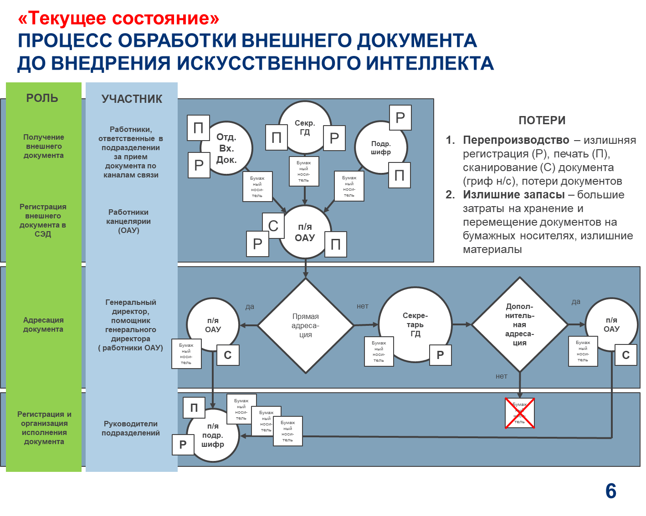
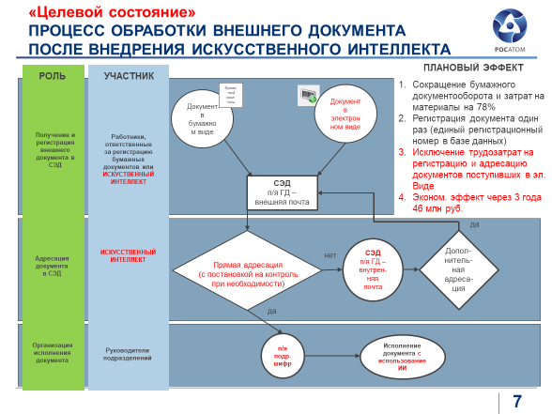
Краткое содержание проекта
Интеллектуальная обработка организационно-распорядительных документов
4300 пользователей СЭД , ≈ 370 тыс. документов обрабатываемых в СЭД год
80 работников обеспечивающих регистрацию, адресацию входящих документов (кол-во ошибок допускаемых при регистрации и адресации вх. документов в год ≈ от 50 до 100 )
На поддержание технологии ИИ ≈ 1,2 млн руб.
Затраты на содержание 80 работников отвечающих за делопроизводство в месяц ≈ 7,2 млн. руб.
7

Slide 8
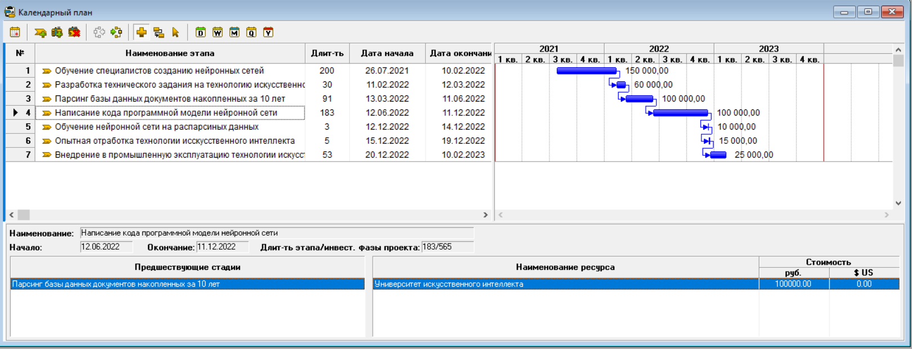
Сроки и этапы реализации
8

Slide 9
Команда проекта
Руководство проекта
Жамилов С.А.
Генеральный директор
Шумай Т.М.
Помощник генерального директора по административному управлению
  Куратор проекта
  Руководитель проекта
Рабочая группа (команда) проекта
Предеин С.В.
Заместитель начальника управления информационных технологий и связи по проектированию
Дорофеев А.А.
Начальник отдела в подразделении управления информационных технологий и связи
Коновалов Л.С.
Инженер-программист 1 категории управления информационных технологий и связи
Гусев Д.В.
Начальник отдела в подразделении управления информационных технологий и связи
Юферов А.В.
Ведущий инженер отдела стратегического, административного управления и развития ПСР
9

Slide 10
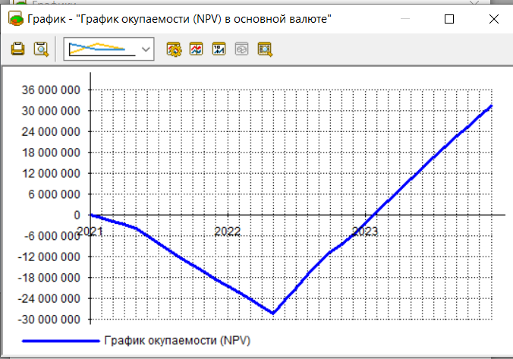
Финансово-экономическая эффективность
и результаты проекта
Показатель | Значение
Длительность проекта, мес. | 36
Ставка дисконтирования, % | 22
Период окупаемости, мес. | 26
Дисконтированный период окупаемости, мес. | 27
Средняя норма рентабельности, % | 99,66
Чистый приведенный доход, руб. | 32 644 747,03
Индекс прибыльности | 2,28
Внутренняя норма рентабельности, % | 110,7
Модифицированная внутренняя норма рентабельности, % | 57,22
График окупаемости (NPV), руб.
10

Slide 11
Корреляция проекта со стратегическими задачами развития Российской Федерации на период до 2024 года
Стратегическая задача развития РФ | Вид связи
Обеспечение устойчивого роста реальных доходов граждан | Проект экономически эффективный, обеспечивает высокий уровень прибыли
Ускорение технического и технологического развития. Увеличение количества организаций, осуществляющих технологические инновации | Внедрение инновационной технологии искусственного интеллекта в бизнес-процессы предприятия
Обеспечение ускоренного внедрения цифровых технологий в экономике и социальной сфере | Проект реализуется в сжатые сроки
Создание в базовых отраслях экономики экспортно-ориентированного сектора, развивающегося на основе современных технологий, обеспеченного высокопроизводительными кадрами | Работники предприятия прошли обучение по программам повышения квалификации, в т.ч. в Университете искусственного интеллекта
Цифровая экономика | Проект основан на внедрении одной из цифровых технологий, составляющих основу Индустрии 4.0
11

Slide 12
Социально-экономическая значимость проекта для развития Свердловской области
За период реализации проекта в бюджет Свердловской области будет выплачено – 25 192 905 руб.
Получение одобрения на масштабирование проекта – 194 организации
Возможно масштабирование полученного опыта в промышленном секторе Свердловской области и Российской Федерации в сфере искусственного интеллекта
12

Slide 13
Спасибо
за внимание

Slide 14
Дополнительная материалы

Slide 15
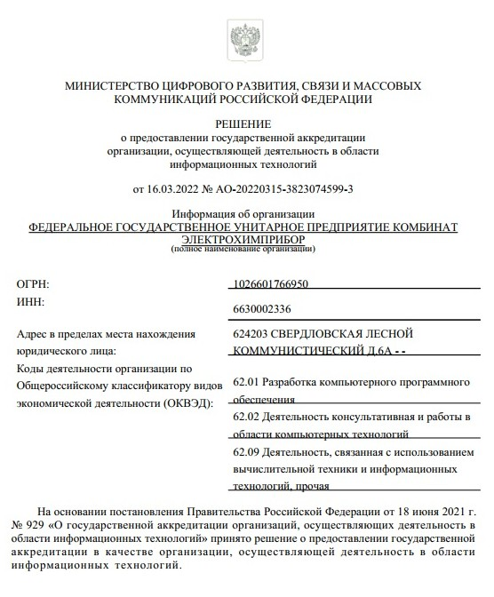
ИТ-стратегия комбината ЭХП
  На комбинате разработана и утверждена Программа развития до 2030 года (бизнес-стратегия)
  Под цели и задачи бизнес-стратегии разработана ИТ-стратегия предприятия и дорожная карта по ее исполнению (актуализируются 1 раз в год)
  ЭХП предоставлена государственная аккредитация в качестве организации, осуществляющей деятельность в области ИТ
  Основная задача ИТ-подразделения комбината:
  обеспечение информационной поддержки
  бизнес-процессов комбината
15
Notes:
ИТ-стратегия комбината ЭХП:
Бизнес – стратегия – основной документ
ИТ-стратегия – привязана к бизнес целям и задачам предприятия
Масштаб ИТ предприятия:
Значительный объем ИТ-деятельности: 4500 РС, 2 ЦОДа, оптическое магистральное кольцо, IP-телефония, наличие АСЗИ разного уровня.
Разработка собственного прикладного ПО
ЭХП – аккредитованная ИТ-компания

Slide 16

Уровни импортозамещения в ИТ
  Основная задача:
  минимизировать возможный ущерб и затраты для основного бизнеса предприятия, компенсируя санкционные риски импортозамещением.
Прикладное ПО
Системное ПО
Оборудование
16
Notes:
Основная задача ИЗ
Распределение рисков по уровням:
Прикладной – риски управления бизнес-процессами (самый высокий риск, т.к. ПО обычно заточено под конкретное предприятие и не может быть заимствовано).
Системный – риск нарушения работы логической ИТ-инфраструктуры (риск средний – платформа типовая, в крайнем случае можно заимствовать, есть отчественные аналоги, можно плавно мигрировать.
Оборудование – риск нарушения работы физической ИТ-инфраструктуры (риск средний, оборудование типовое, есть отечественный реестр и из дружественных стран).
Наш выбор:
Прикладной - все основные бизнес-процессы реализовывать только в своем ПО. Реализация в стороннем ПО только специализированных функций (используем Компас, но не используем Лоцман).
Системный – изолировать текущую инфраструктуру от внешнего воздействия, сохранять максимальное время ее работоспособность, при этом активно замещать отечественным ПО.
Оборудование – там, где можно изолировать от внешнего воздействия. При наличии аналогов – замена.

Slide 17




Прикладное ПО (собственная разработка)
Наименование ПО | № в реестре российского ПО
АИС "СЭД ЭХП" | 9710
АИС "Каскад. Управление производством" | 9711
АИС "Каскад. Управление предприятием" | 9712
АИС "Каскад. Управление жизненным циклом изделий" | 9713
  90% - прикладного бизнес ПО собственной разработки
  10% - корпоративное ПО ГК «Росатом»
17
Notes:
Прикладное бизнес ПО – это ПО, которое реализует специфику бизнес-процессов предприятия.

Slide 18



Системное ПО
Наше решение:
18
Notes:
Скажу только об операционных системах.
Мы в процессе перехода с Microsoft Windows на Astra Linux.
Наша стратегия:
Адаптируем собственное Windows-ПО для запуска из под Астры
Проводим замену ОС там, где используется только собственное ПО (80% ПК)
Ищем стороннее ПО для работы под Астрой (например, уже есть Компас под Астру)
Особенности:
Ресурсоемко по специалистам
В некоторых случаях необходимо повышать характеристики ПК

Slide 19
Особенности импортозамещения на ЭХП
  провели ревизию ИТ-стратегии
  пока оставили без изменений
  пересмотрели тактику
  сместили на этот год акцент с развития на ускоренное импортозамещение
  скорректировали темпы развития
  но не отказались от него
  ввели меры материального стимулирования ИТ-специалистов
  т.к. увеличилась потребность в ИТ-кадрах
  импортозамещение требует больших ресурсов
  при том же уровне ИТ-развития (финансовых, интеллектуальных, трудовых)
19
Notes:
С чем мы столкнулись – наши текущие ощущения:

Slide 20
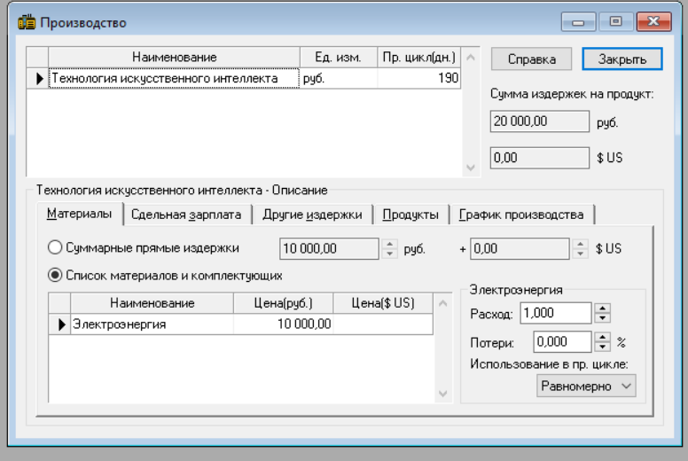
План производства
20

Slide 21
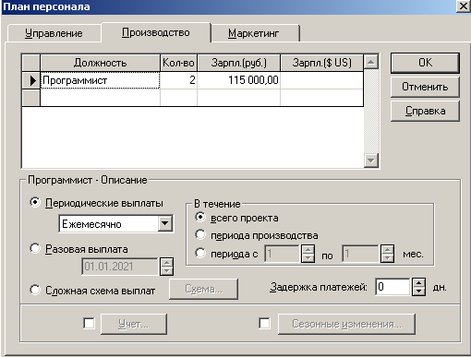
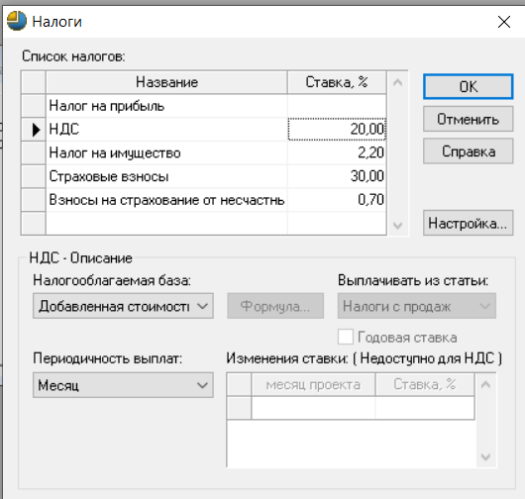
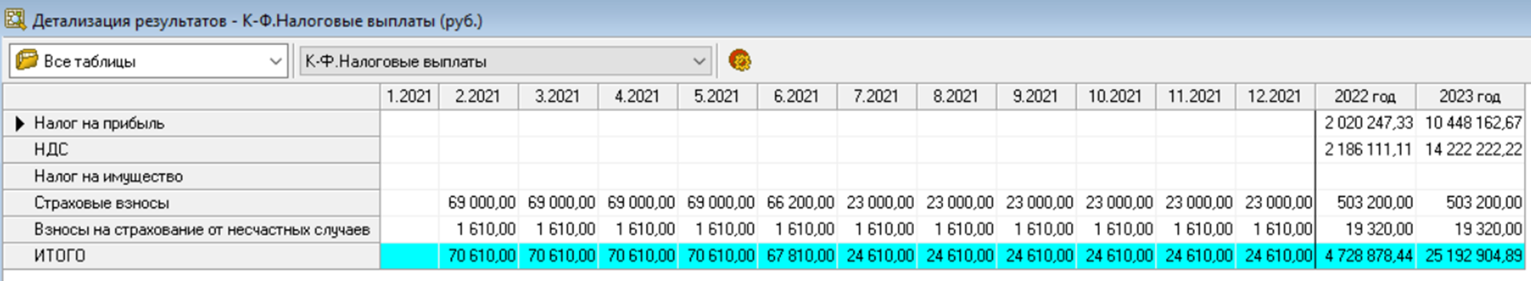
Финансовый план / Налоги
21

Slide 22
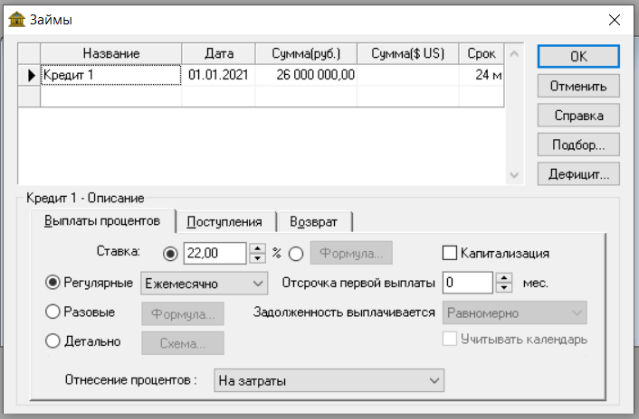
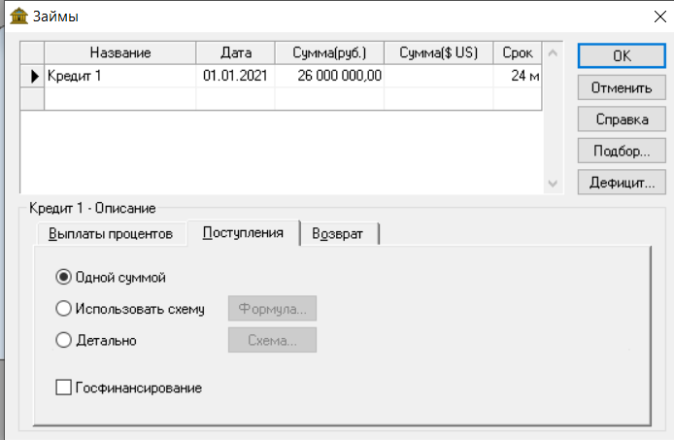
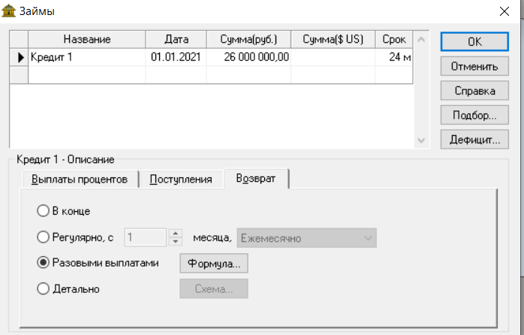
Финплан/затраты (собственные средства)
22

Slide 23
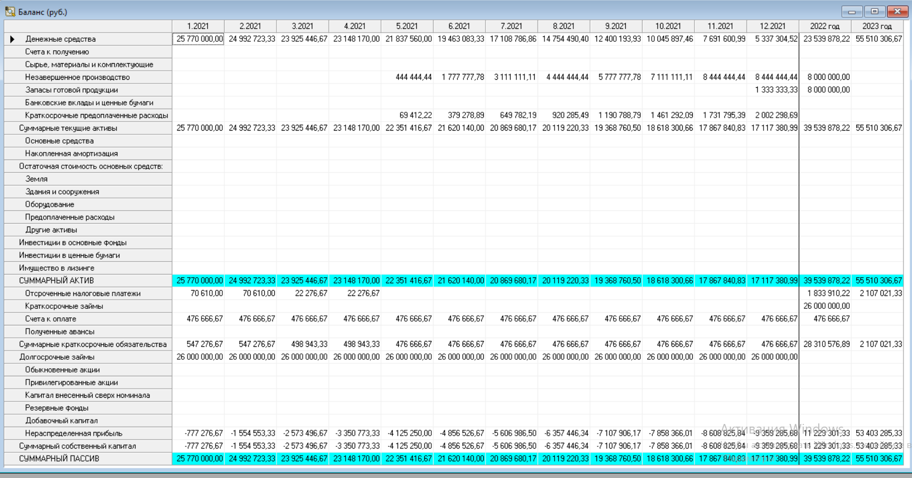
Финплан / БДДС
23

Slide 24
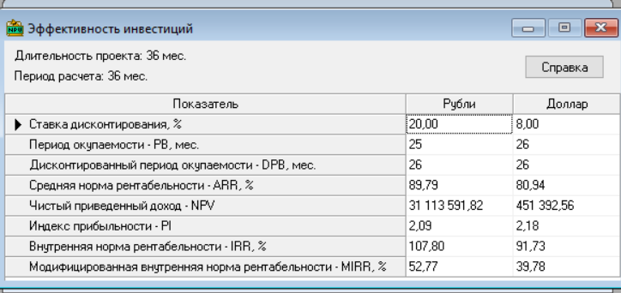
Оценка эффективности / график окупаемости
24

Slide 25
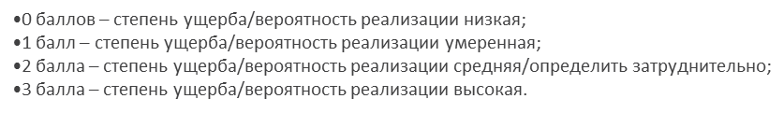
Оценка проектных рисков
Наименование | Степень потенциального ущерба (в баллах) | Вероятность реализации (в баллах) | Ключевой риск для проекта | Комментарий
Технические и кадровые риски
Нехватка данных для создания нейронной сети | 1 | 2 | нет | В рамках проекта будет проводиться парсинг данных накопленных за 10 лет для обучения модели нейронной сети
Увольнение ключевого программиста | 2 | 2 | да | Потребуется подготовка нового персонала в сфере искусственного интеллекта
Ошибки при выборе модели нейронной сети | 1 | 2 | нет | Опытный менеджмент
Технические и технологические ошибки (выход из строя сервера) | 2 | 2 | да | Дублирование информации на новый сервер
25

Slide 26
Календарный план с учетом рисков
26

Slide 27
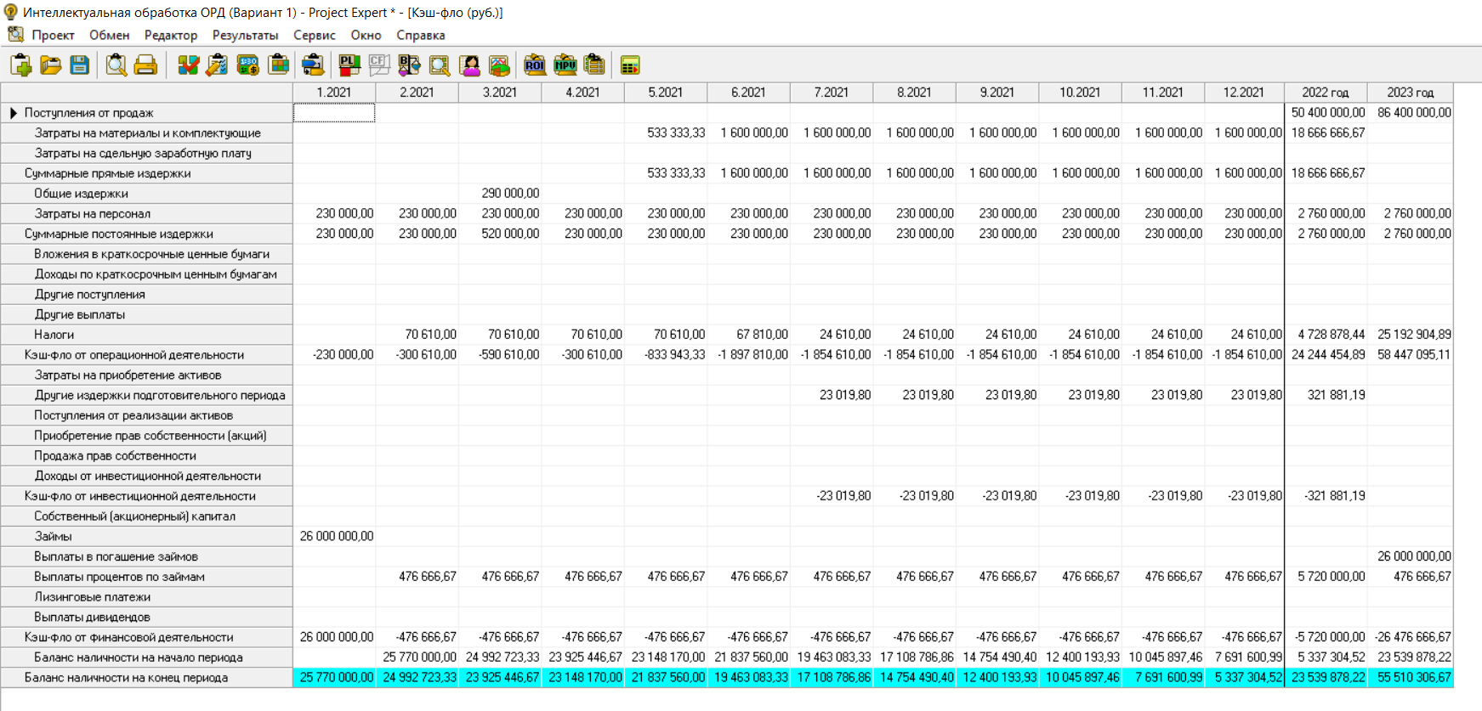
Финплан / БДДС Актуализированный с учетом рисков
27

Slide 28
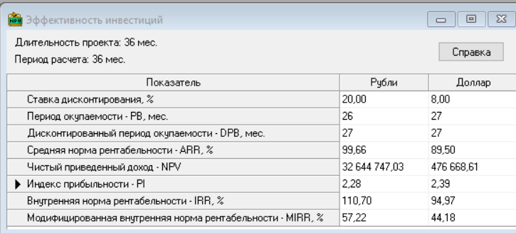
Оценка эффективности с учетом рисков
28

